Slide 1
我得救了吗？
罪得赦免，与神和好，得神所赐永远的生命及属天的平安；得以免去将来地狱的永刑，最终身体得赎进入永恒的极荣耀的新天新地

Slide 2
你们得救是本乎恩，也因着信，这并不是出于自己，乃是神所赐的。 也不是出于行为，免得有人自夸。。
(以弗所书2:8-9)

Slide 3
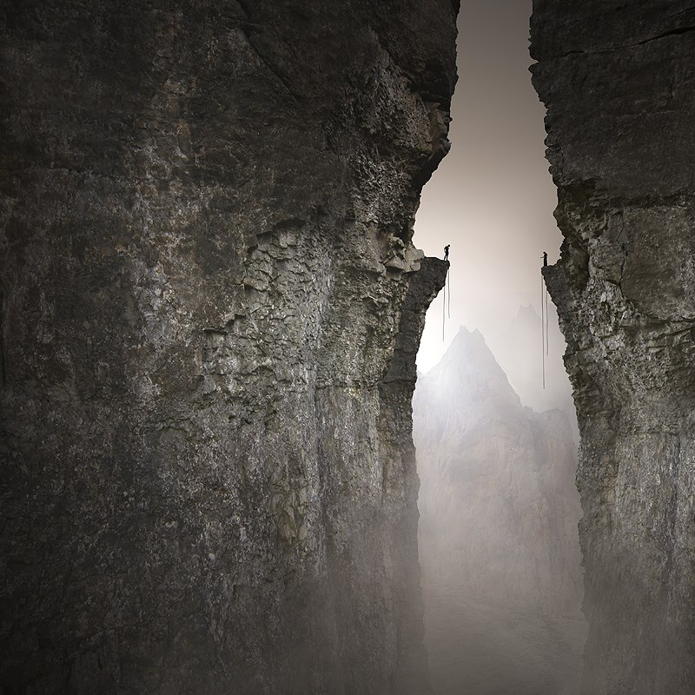

Slide 4

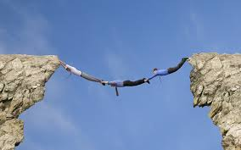

Slide 5
如何真正得救？
与神重建良好的关系，实现神造人的本来目的
罪的问题必须得到完全解决
与神和好，重获神的喜悦
开创人类新的生态
撒旦必须被打败, 神的主权得以完全恢复

Slide 6


Slide 7
得救渡桥的四个桥拱
道成肉身
十架受死
死裡復活
升天

Slide 8
道是什么?
太初有道，道与神同在，道就是神。这道太初与神同在。万物是借着他造的。凡被造的，没有一样不是借着他造的。生命在他里头。这生命就是人的光。光照在黑暗里，黑暗却不接受光。- 约翰福音1:1-5

Slide 9
道成肉身 - 神的计划
因此，主自己要给你们一个兆头，必有童女怀孕生子，给他起名叫以马内利。（就是神与我们同在的意思）- 以賽亞書 7:14
因有一婴孩为我们而生，有一子赐给我们。政权必担在他的肩头上。他名称为奇妙，策士，全能的神，永在的父，和平的君。 - 以賽亞書 9:6
及至时候满足，神就差遣他的儿子，为女子所生，且生在律法以下，要把律法以下的人赎出来，叫我们得着儿子的名分。- 加拉太书4:4-5

Slide 10
显明神的道: 初步目的
耶稣对他说，腓力，我与你们同在这样长久，你还不认识我吗？人看见了我，就是看见了父。你怎么说，将父显给我们看呢？- 约翰福音14:9
Jesus is God spelling Himself out in a language that men can understand.

Slide 11
救赎:首要目的
人子来，为要寻找拯救失丧的人。- 路加福音19:10
你们知道主曾显现，是要除掉人的罪。在他并没有罪。- 约翰一书3:5
儿女既同有血肉之体，他也照样亲自成了血肉之体。特要借着死，败坏那掌死权的，就是魔鬼。….. 他并不救拔天使，乃是救拔亚伯拉罕的后裔。所以他凡事该与他的弟兄相同，为要在神的事上，成为慈悲忠信的大祭司，为百姓的罪献上挽回祭。- 希伯来书2:14,16-17
因一人的悖逆，众人成为罪人，照样，因一人的顺从，众人也成为义了。- 罗马书5:19

Slide 12
与神和好--最终目的
既然借着他在十字架上所流的血，成就了和平，便借着他叫万有，无论是地上的，天上的，都与自己和好了。- 歌罗西书1:20
要照所安排的，在日期满足的时候，使天上地上一切所有的，都在基督里面同归于一。- 以弗所书1:10

